Slide 1
Check_MK
Implantación y administración
Marina Nievas Rodríguez

Slide 2
1. Introducción
Análisis e Investigación del producto
Despliegue, instalación y administración del servidor de monitorización
Creación de escenarios y monitorización de servicios/dispositivos
Desarrollo Documentación

Slide 3
2. Objetivos
Mejorar/facilitar la interpretación de la monitorización
Mayor control de los servicios
Conocer el lenguaje de Check_MK
Controlar los servicios desde cualquier SO

Slide 4
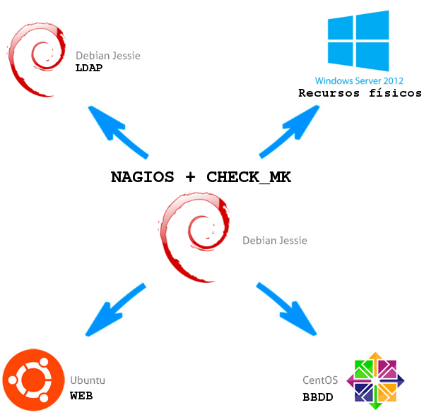
3. Escenario

Slide 5
4. ¿Por qué Raw Edition (CRE)?
- Edición de código abierto
- Gratuita
- Utiliza antiguos comandos OMD
- Liberación de parches estables.
- Alternativas (Enterprise Edition y Appliance).

Slide 6
5. Características
Interfaz web Multisite
MK Live Status
Motor de chequeos
WATO
Business Intelligence
Event console

Slide 7
Web Multisite
Vistas definibles por el administrador
El lenguaje que utiliza es python

Slide 8
MK Live Status
LQL (similar a SQL adaptado a NAGIOS)
No consume apenas recursos físicos
Consulta:
  Get + nombre de la tabla
  Líneas de cabezeras
  Una línea de vacío

Slide 9
Motor de Chequeos
Instalación del agente en los clientes
Verifica hosts en intervalos de tiempos personalizables
Se transmiten a Nagios como chequeos pasivos

Slide 10
WATO
Interfaz web de usuario
Gestiona dispositivos y servicios
Optimización de tiempo de recursos humanos

Slide 11
Business intelligence
Proporciona mayor utilidad a los datos obtenidos
Agregación (define un árbol de dependencias)
Informes (calcula la disponibilidad de sus aplicaciones)

Slide 12
Event console
Nos permite recibir mensajes de syslog entre otros
Procesar la información que se recibe

Slide 13
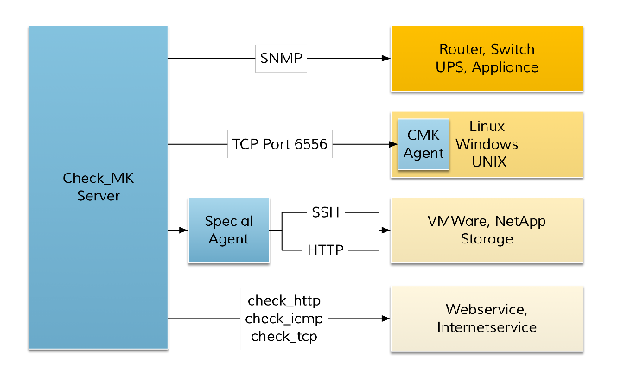
6. Protocolos

Slide 14
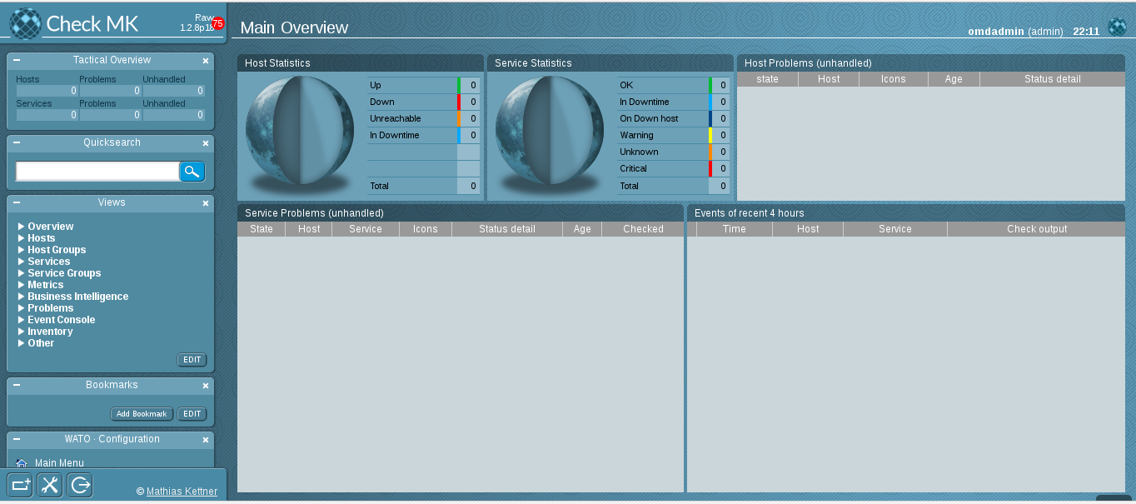
7. Conclusiones
Monitorización de servicios mas sencilla y eficaz
Ahorro económico importante

